Slide 1
第二十九课
请多提意见

Slide 2
意见 yì jiàn
1.看法或想法： idea; view; opinion; suggestion:
谈谈你对工作的～。我同意你的意见。
2.（对人、对事）认为不对因而不满意的想法：objection; differing opinion; complaint:
我对她很有意见。I have a lot of complaints about her.
人家对他的～很多。
短语：意见箱 suggestion box

Slide 3
欢迎 huān yíng
.很高兴地迎接：～贵宾。～大会。
2.乐意接受：
欢迎订购。Orders are welcomed.

Slide 4
挂 guà 动词
使物体附着于某处 hang; put up; suspend:
～钟。把大衣～在衣架上。墙上～着一幅世界地图
（中断电话） ring off:请别挂上电话。（Hold the line, please!）
她谈完之后， 把电话挂了。（After she finished her conversation, she hung up.） 不要挂电话。
牵挂 keep in mind; be concerned about：
他总是～着家里的事。
记挂 （keep thinking about; miss; be concerned about;）

Slide 5
书架 shū jià
放置书籍用的架子

Slide 6
古书 gǔ shū
古代的书籍或著作。
古代，古今，古时

Slide 7
整齐 zhěng qí
有秩序；有条理；不凌乱 in good order; neat; tidy; snug; taut; shipshape
服装～。（neatly dressed）、桌子摆得很整齐。（The tables are in alignment.）
大小、长短相差不多
字写得清楚～。这个队人员的技术水平比较～

Slide 8
地
[ de ]结构助词，用在词或词组之后表示修饰后面的谓语：慢慢～走。
整整齐齐地放着，高高兴兴地聊天，很好地复习

Slide 9
摆 bǎi 动词
安放；排列：put; arrange; set in order:
把东西～好。摆放
显示; 炫耀 display; show off; put on; assume:
摆威风 （give oneself airs; put on airs;）
摆脱：脱离， get out of、get rid of、dispense
～困境。～苦恼。～坏人的跟踪Tail after）。
无法摆脱 （can‘t rid oneself of）

Slide 10
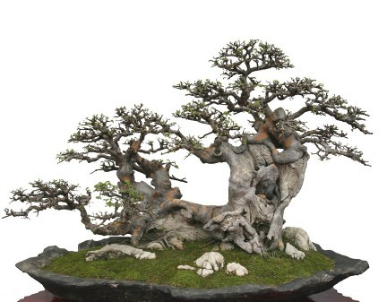
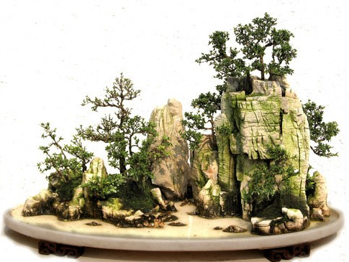
盆景 pén jǐng
一种供观赏的陈设品。
在盆里栽种花、草、木本植物，配上水、石，布置成为缩小的山水风景。
盆 pén： 花盆 flowerpot

Slide 11
好看 hǎo kàn
好看 hǎo kàn ： .美观、漂亮；看着舒服。 nice-looking
你戴那顶帽子很好看。 That hat looks nice on you
一位好看的姑娘。
不好看、长得好看 good looking

Slide 12
长 zhǎng （动词）
生长；成长 grow; develop:
杨树～得快。这孩子～得真胖。
增进; 增加 acquire; enhance; increase:
～见识。 increase one's knowledge; gain experience;
见识：扩大见闻。Widen ones knowledge
生 come into being; begin to grow; form: get rusty长锈、
这些树二月里长叶子。These trees come into leaf in February.

Slide 13
长 （名词）
领导人 chief; head; leader:
部～。校～。乡～。首～。

Slide 14
养 yǎng
（供养） support; provide for:support a family
养家
（饲养; 培植） raise; keep; grow:
grow flowers 养花、keep pet birds 养鸟、raise ducks 养鸭
培养 form; acquire; cultivate: 教育和训练
Develop good habits 养成良好的习惯、 培养兴趣爱好
使身心得到滋补或休息， 以增进精力或恢复健康）rest; convalesce; heal; recuperate one's health
heal one's wounds养好伤、recuperate养身体

Slide 15
比较 bǐ jiào
（对比） compare; compare with; contrast; parallel (with);
比较热闹、和他比较
（具有一定程度; 作副词用） fairly; comparatively; relatively; quite; rather:
从他的所作所为，可以看出他比较自私 （Judging by his actions, he is rather selfish）
比较成熟 relatively mature

Slide 16
人们 rén men
指许多人：天冷了，～都穿上了冬装。

Slide 17
作品 zuò pǐn
production ; Works
文学作品，自己的作品，重要作品，书法作品

Slide 18
浇 jiāo
由上往下淋，洒：～花。浇水

Slide 19
修整 xiū zhěng
修理使完整或整齐：～农具。 修整盆景
prune fruit trees 修整果树

Slide 20
艺术 yì shù
盆景艺术，书法艺术，艺术作品，爱好艺术

Slide 21
课文1
请大声读课文。

Slide 22
生词二
练 liàn practise; drill; train:
练习；训练，排练、教练coach;
健身教练

Slide 23
不必 bù bì
表示事理上或情理上不需要：need not; not have to; not necessary:
～去得太早。慢慢商议，～着急。不必说、不必担心
着急： worry 、vexation

Slide 24
贤 xián 形容词
有德行的；有才能的 virtuous; worthy; able:
～明。～达。～良。
敬辞，用于平辈或晚辈：
～弟。my worthy brother;
贤侄 my good nephew; your nephew
弟子：徒弟、学生

Slide 25
意思 yì si
语言文字等的意义，思想内容。 meaning; idea:
“节约”就是不浪费的～。 节约用水！
你这句话是什么～?
2. 意见；愿望
大家的～是一起去。
3. 指礼品所代表的心意
这不过是我的一点～，你就收下吧!

Slide 26
不如 bù rú
表示前面提到的人或事物比不上后面所说的 not as good as; inferior to;
走路～骑车快。
大家都～他。
我的英语学得不如他好。 My English is not as good as his.

Slide 27
高明 gāo míng
高超；出色（指见解、议论、办法、技艺、本领等）。 brilliant; bright; wise;
医术高明 high degree of medical skill;
这个主意真高明。This is certainly a brilliant idea

Slide 28
文学家 wén xué jiā
从事文学创作或研究的专门家。
从事：work on 做某种事业。
从事教育工作

Slide 29
互相 hù xiāng
表示彼此同样对待的关系。 彼此
～尊重。～帮助。～支持。

Slide 30
谦虚 qiān xū
指虚心，不夸大自己的能力或价值 modest; self-effacing:
说谦虚的话 make modest remarks:
谦虚是一种美德。Modesty is a kind of virtue.

Slide 31
乐趣： 欢乐、高兴 joy、pleasure、delight、fun
我从学习中得到了很大的乐趣。
难过：心情不愉快、伤心
我听了他的话心里有点难过。
院子：孩子们总是在院子里吵吵闹闹。
照顾：关心、关照、特别注意
我想把我的弟弟交给你照顾。
关心：care 留意、注意
他只关心他自己。他只关心自己的家庭。
美化：使变美。美化环境、用艺术美化生活。
心灵：内心、灵魂、精神
他心灵纯洁。
眼睛是心灵的窗户。The eyes are the window of the mind。
纯洁：pure

Slide 32
老舍：中国现代小说家、著名作家、杰出的语言大师、人民艺术家。
代表作品：骆驼祥子、四世同堂、
代表戏剧：茶馆、龙须沟。

Slide 33
读课文二并做课后练习。

